Slide 1
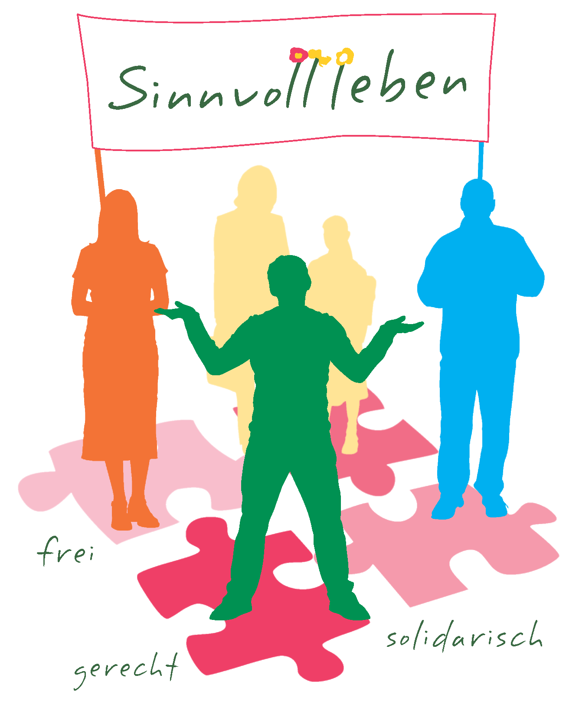
Nachhaltig leben & arbeiten
Fokus
2014
Erstellt von Andreas Luttmer-Bensmann

Slide 2

Verbandsschwerpunkt 2012-2015
2012 Klug Kaufen
2013 Richtig Steuern
2014 Sinnvoll Leben
2015 Gut Wirtschaften

Slide 3
Grundannahmen Nachhaltigkeit
Nachhaltigkeit heißt:
Ökonomie – Ökologie – Soziales
im Gleichgewicht
Nachhaltigkeitsdreieck

Slide 4
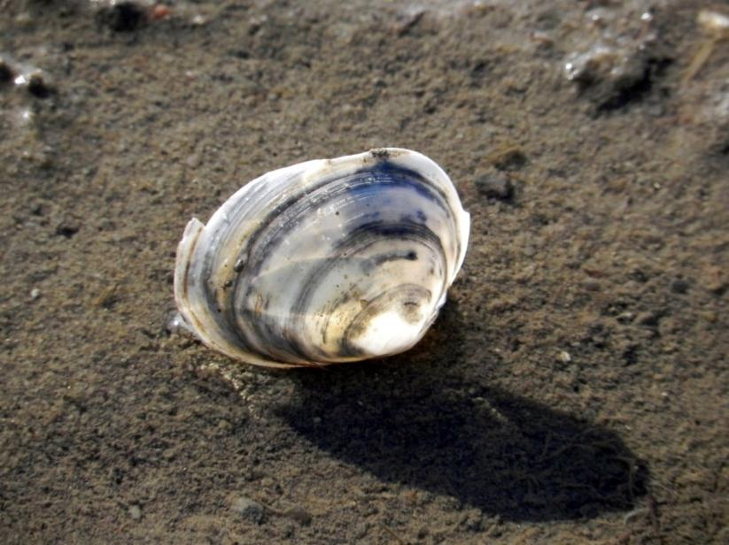
Grundannahmen Nachhaltigkeit
„Was kommt, soll so sein, dass es bleiben kann.“ (G. Bachmann, Generalsekretär des Rates für Nachhaltige Entwicklung)

Slide 5

Sinnvoll leben in zwei Dimensionen
Lebe ich mein persönliches Leben sinnvoll?
Leben wir
als Verband
sinnvoll?

Slide 6
Leitgedanken 2014
Was uns die Zukunft weist:
Vision Tätigkeitsgesellschaft
Triade
der
Arbeit
Neue
Formen
der Arbeit
Erwerbs-
ar arbeit
teilen
Verteilungs-gerechtig-
keit
Sinn des
Lebens
Soziale
Sicher-
heit
Regionales
Wirtschaften
Politik
von
unten
Öko-
logische
Erneuerung
Was uns trägt:
christliches Menschenbild
verbandliche Spiritualität

Slide 7

Haltestellen
Symbol des Leitantrages 2012-2015
Anregung zum:
  Anhalten
  Aussteigen
  Umschauen
  Handeln
  Umsteigen
  Einsteigen

Slide 8

Zentrale Haltestellen 2014
Arbeits- und Lesebuch
Bildungsarbeit im Verband
Katholikentag in Regensburg
Betriebsrats- und Europawahlen
Aktionswoche
Größtes SinnPuzzle der Welt

Slide 9


Haltestelle
Aktions- und Lesebuch
Engagement für die Tätigkeitsgesellschaft
  Praxiserfahrung in einzelne Elementen der Tätigkeitsgesellschaft
  Reflexion: Warum ist das für mich sinnvoll?
Biblische und spirituelle Impulse
Sinnerfahrungen von Menschen
Impulse für Gruppen und einzelne

Slide 10


Haltestelle
Bildungsarbeit im Verband
Vorschlag für Bildungsveranstaltung
  Was ist Tätigkeitsgesellschaft
  Wie können wir Tätigkeitsgesellschaft verwirklichen
  Wo lebe ich sinnvoll
Bereitstellung von Materialien

Slide 11

Haltestelle
Katholikentag in Regensburg
28. Mai – 1. Juni 2014
Motto: „Mit Christus Brücken bauen“
  Stand der KAB mit wechselndem Programm zum Thema
  Arbeitnehmergottesdienst
  Treffpunkt für KAB-Mitglieder
  Mitwirkung im Programm des Katholikentages

Slide 12
Haltestelle
Betriebsrats- und Europawahlen
Betriebsratswahlen März – Mai 2014
Europawahl 25. Mai 2014
  Sinn von Wahlen
  demokratische Beteiligung
    im Betriebe
    in Europa
  „Stimme erheben, nicht abgeben“

Slide 13
Haltestelle
Aktionswoche 2014
  Befragungen/Gespräche vor Ort zum Thema „Wo erlebst Du Sinn?“
    Erstellung von Puzzleteilen mit Kernaussage und Bild
  „SinnWelten“ - Ausstellungen auf Orts-, Bezirks-, Diözesanebene mit:
    Präsentation der gesammelten Puzzleteile
    Präsentation derTätigkeitsgesellschaft
    Gottesdienst
    Gespräche mit Politiker/‐innen
    Kulturakzenten

Slide 14
Haltestelle
Größtes SinnPuzzle der Welt
15. November 2014
  Bundeszentrale Aktion
  Zusammenführung aller erstellten Puzzleteile
  Öffentlichkeitswirksamer Ort (noch offen)

